Slide 1
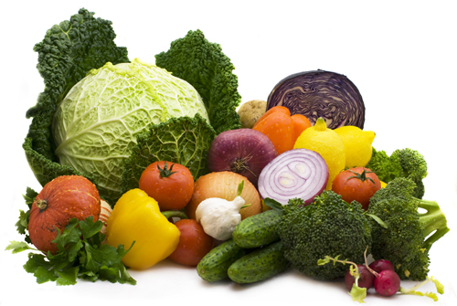
Здоровая и полезная пища
Семья Дмитриевой Дарьи

Slide 3
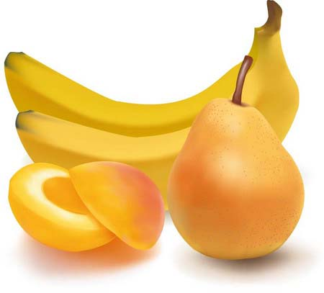
Фрукты

Slide 4
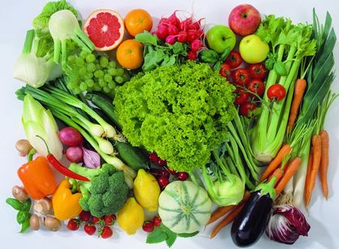
Овощи

Slide 5
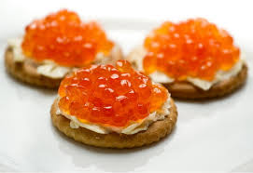
Морепродукты

Slide 6
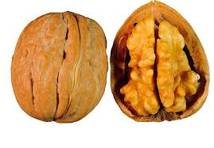
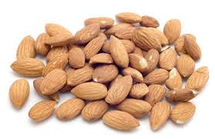
орехи

Slide 7
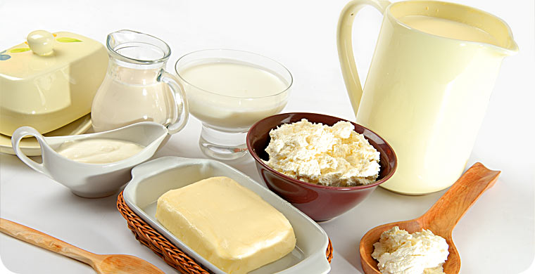
Молочные продукты

Slide 8
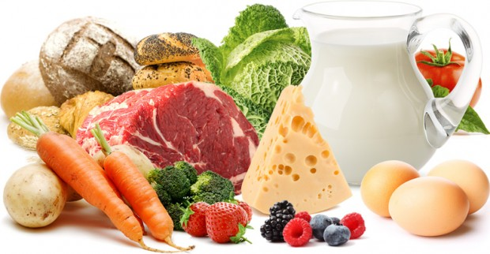
Кушать овощи и фрукты,
Рыбу, молокопродукты —
Вот полезная еда,
Витаминами полна!

Slide 9
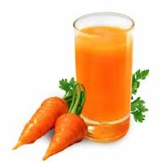
Витамин «А»
Помни истину простую -
Лучше видит только тот.
Кто жует морковь сырую
Или пьёт морковный сок.

Slide 10
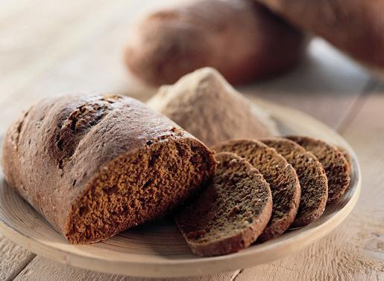
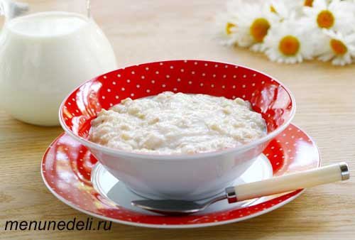
Витамин «В»
Очень важно спозаранку
Есть за завтраком овсянку.
Черный хлеб полезен нам-
И не только по утрам.

Slide 11
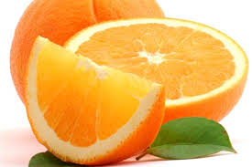
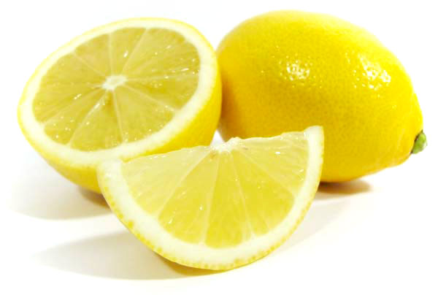
Витамин С
От простуды и ангины
Помогают апельсины.
Ну, а лучше есть лимон,
Хоть и очень кислый он.

Slide 12
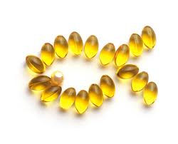
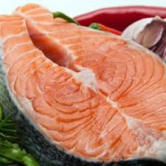
Витамин Д
Рыбий жир всего полезней!
Хоть противный - надо пить.
Он спасает от болезней.
Без болезней - лучше жить!

Slide 13
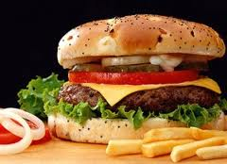
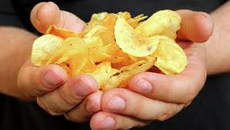
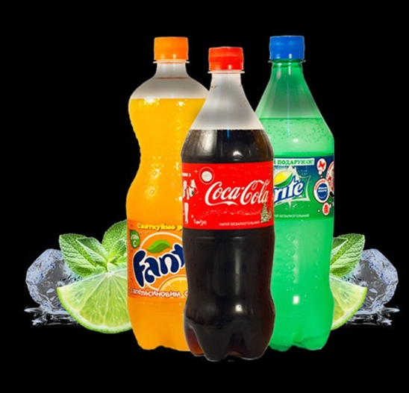
Вредные продукты
Употребление вредных продуктов приводит к плохому самочувствию . Вредные продукты укорачивают жизнь человека, отравляют его организм.

Slide 14
Правила питания:
1. Надо питаться продуктами, которые полезны для здоровья (обязательно есть овощи и фрукты)
2. Есть надо не много. Переедание вредно для организма.
3. Пищу нужно хорошо прожевывать.
4. Перед едой надо всегда мыть руки с мылом.
5. Полоскать рот после еды
6. Во время приема пиши не разговаривать.
7. Нужно завтракать, обедать и ужинать в одно и те же время.

